Slide 1

III.B Distribución de Probabilidad Binomial (Ejemplos)
TEMA III.B (EJEMPLOS)

Slide 2
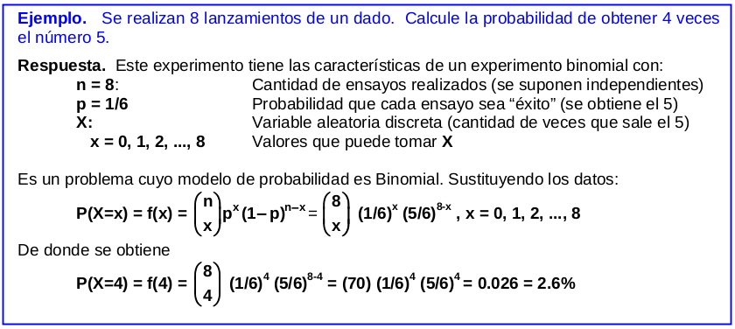
Ejemplo de un problema cuyo modelo de probabilidad es binomial

Slide 3
Ejemplo de un problema cuyo modelo de probabilidad es binomial (Respuesta)

Slide 4
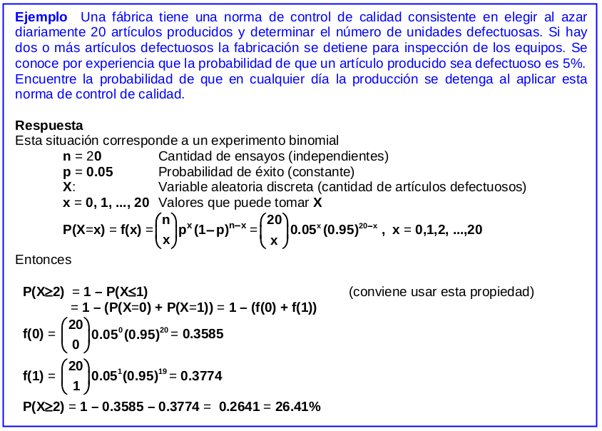
Ejemplo (Modelo de probabilidad binomial)

Slide 6
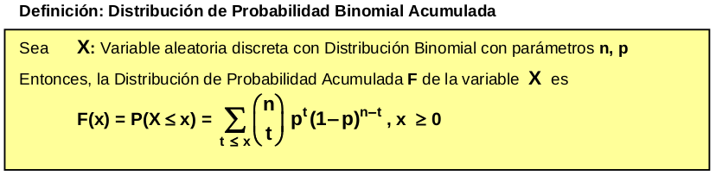
DISTRIBUCIÓN DE PROBABILIDAD BINOMIAL ACUMULADA

Slide 7
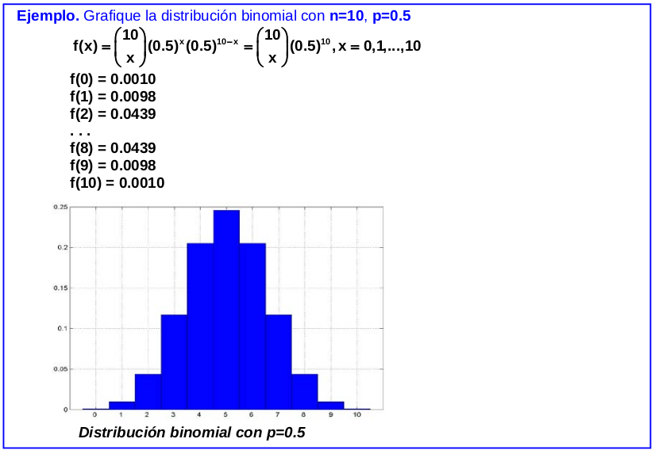
GRAFICO DE LA DISTRIBUCIÓN BINOMIAL La distribución binomial tiene su gráfico con forma simétrica cuando p=0.5

Slide 8
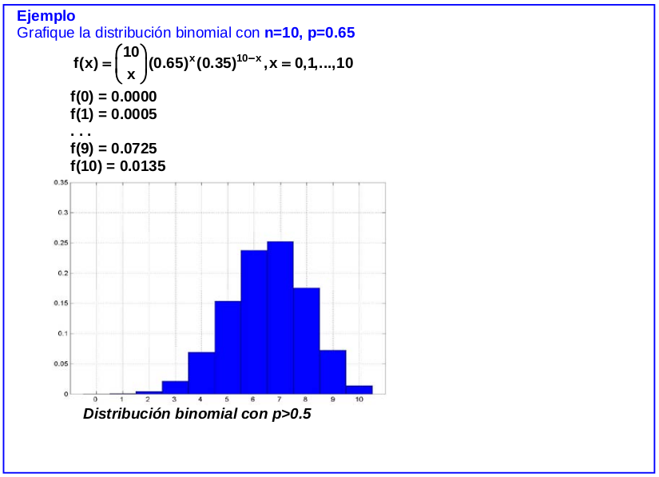
Si p>0.5, la forma de la distribución binomial tiene sesgo negativo . Si p<0.5, la forma de la distribución binomial tiene sesgo positivo .

Slide 9
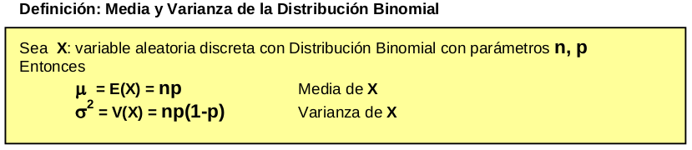
MEDIA Y VARIANZA DE LA DISTRIBUCIÓN BINOMIAL

Slide 10
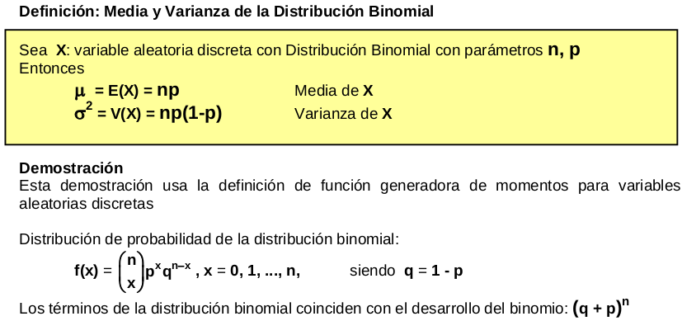
MEDIA Y VARIANZA DE LA DISTRIBUCIÓN BINOMIAL

Slide 11
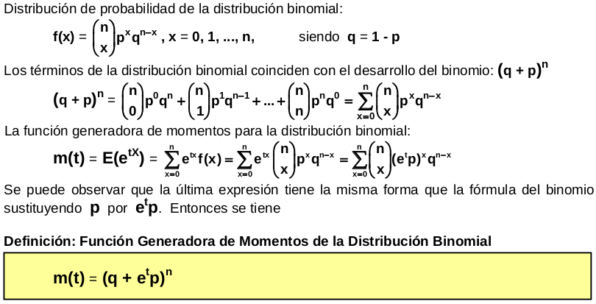
MEDIA Y VARIANZA DE LA DISTRIBUCIÓN BINOMIAL

Slide 12
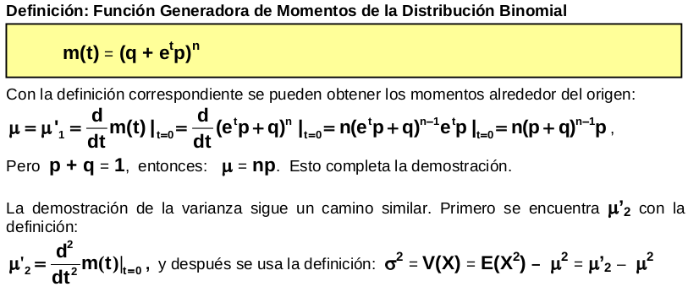
MEDIA Y VARIANZA DE LA DISTRIBUCIÓN BINOMIAL

Slide 13
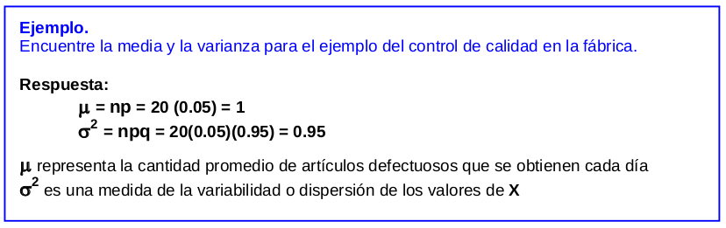
MEDIA Y VARIANZA DE LA DISTRIBUCIÓN BINOMIAL (EJEMPLO)

Slide 14
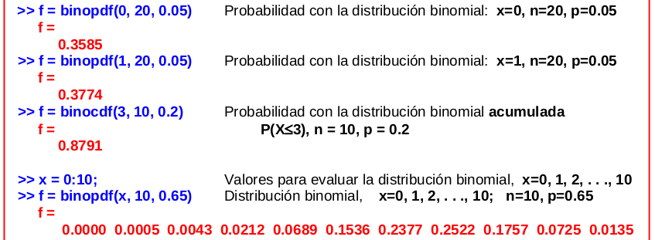
MATLAB Probabilidad con la distribución binomial

Slide 15
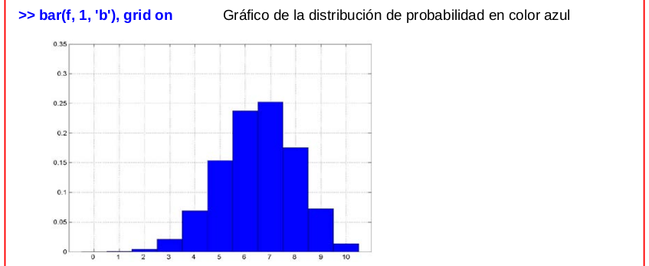
MATLAB Probabilidad con la distribución binomial

Slide 16
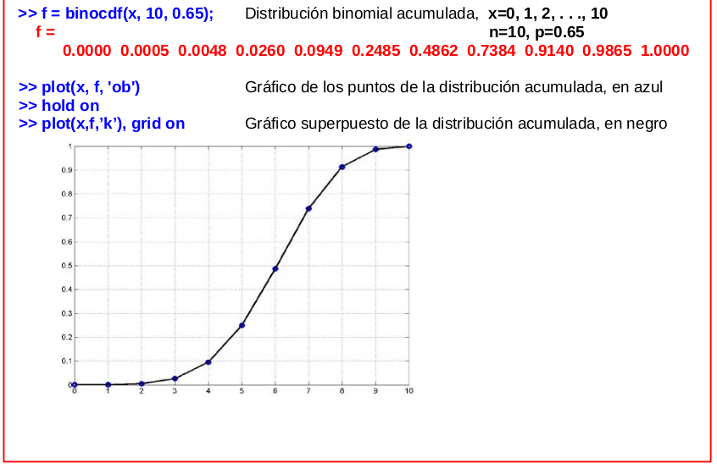

Slide 18
REFERENCIAS
Rodriguez Ojeda, L. (2007). Probabilidad y Estadística Básica para Ingenieros. Escuela Superior Politécnica del Litoral, ESPOL, Guayaquil, Ecuador.

